Slide 1
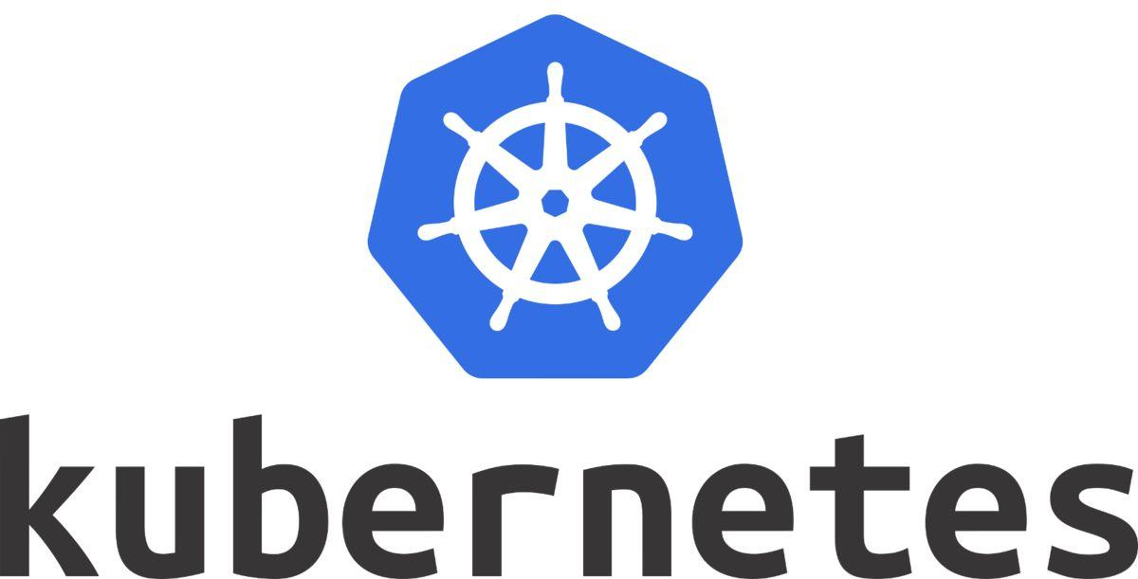
Network for short-lived container
李涛
2021/9/30

Slide 2
Network for short-lived container
Contributions ？
Challenges ？
Network Mode?
Experiment ？
[1] K. Suo, et al, “An Analysis and Empirical Study of Container Networks”, Proc. of IEEE Conference on Computer Communica-tions (INFOCOM), pp. 189-197. 2018.
[2] SOCK: Rapid Task Provisioning with Serverless-Optimized Containers ATC-2018
[3] SAND: Towards High-PerformanceServerless Computing ATC-2018
[4] Particle: Ephemeral Endpoints for Serverless Networking SoCC-2020

Slide 3
Contributions？
Four findings
在单个容器网络中，性能和安全隔离是一个困难的权衡
共享网络命名空间可以得到良好的性能
而使用隔离的命名空间可以加强安全性
多主机网络在选择网络方案时面临困难的权衡，没有完美的方案
overlay网络包处理带来较大开销；但在网络管理上更加灵活安全
NAT网络性能高，但安全性低
路由网络（BGP协议）性能高但需要额外的设备支持

Slide 4
Contributions？
Four findings
虚拟化会带来吞吐率下降和延迟增加
容器网络和虚拟机网络之间存在复杂的交互
不同的容器网络方案在启动时间上有一个数量级的差异
在选择容器网络时，生命周期短且对延迟敏感的工作负载，应该选择启动时间短的方案

Slide 5
Challenges？
在动态云环境中为大量短期使用的容器提供网络连接
需要根据隔离性、安全性、性能的要求弹性灵活的选择网络
由于单个服务器上的容器密度很高，因此为了保证性能，在扩展大量链接的同时，也要求单个链接对网络性能的影响降到最小

Slide 6
Challenges？
在动态云环境中为大量短期使用的容器提供网络连接
在建立容器间连接之前，容器不能使用
网络连接建立时延会削弱容器启动快的优势，例如事务触发的无服务器代码
容器安全隔离性比虚拟机差
因此，大多数云提供商，例如Amazon Web Services，都在虚拟机中运行容器
虚拟化又会导致性能下降

Slide 7
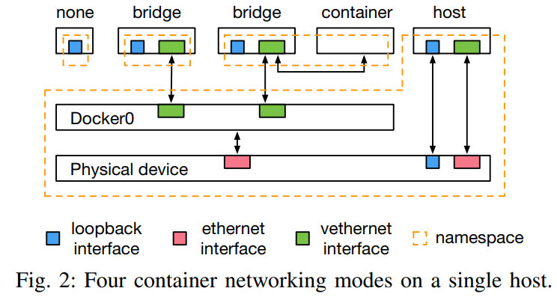
Network Mode？
Single host network -- through shared memory
none mode、bridge mode、container mode（pod）、host mode

Slide 8
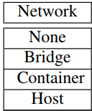
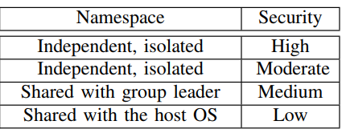
Network Mode？
Single host network
安全隔离性和性能存在权衡
Performance
Notes:
隔离性逐渐降低，通信性能逐渐提高

Slide 9
Network Mode？
Multi host network -- providing IP addressing services
host mode
单个主机都采用host mode
NAT
方案：container IP address = host IP + port num
每个包都需要地址转换，会导致性能下降
在由生命周期短的容器组成的动态网络中，端口冲突会导致安全性问题
Notes:
容器没有私有IP，每个容器分配一个端口号，通过主机IP+端口号进行寻址

Slide 10
Network Mode？
Multi host network -- providing IP addressing services
overlay network
方案：将容器IP和其物理位置解耦，容器将其私有IP地址和主机IP之间的映射保存在(KV)存储单元中，所有主机都可以访问该存储。
包处理过程产生较大开销
routing
方案：它在主机内核中实现了一个虚拟路由器并使用用于分组路由的BGP协议
支持网络协议有限
BGP在大部分网络中心未被支持
路由表的大小限制了容器网络的规模
Notes:
通过改变映射，就可以实现容器的IP迁移到不同的物理位置，通过容器IP确定主机IP封装后进行转发

Slide 11
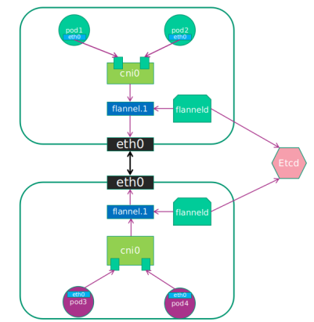
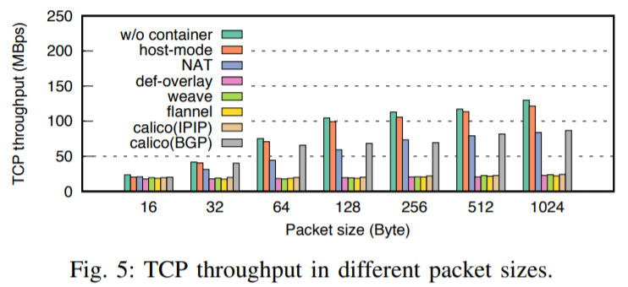
Experiments？
Packet size
为什么overlay网络的吞吐率随着packet size的增加，开销越来越大?
数据包的封装和解封装使得关键路径变长，需要在网络堆栈里来回复制，因此数据包越大，CPU开销越大

Slide 12
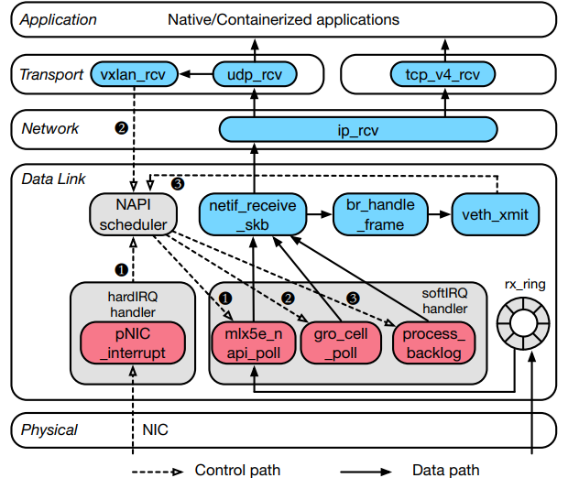
Experiments？
Packet size
为什么overlay网络的吞吐率随着packet size的增加，开销越来越大?
数据包的封装和解封装需要在网络堆栈里来回复制，因此数据包越大，时间开销越大
overlay网络会产生三个软中断，而普通网络只会产生一个

Slide 13
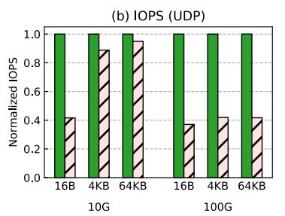
Experiments？
Packet size
为什么当网络带宽不是瓶颈时，overlay网络的开销会增大？
当网络带宽成为瓶颈时，数据包的处理开销隐藏在数据包的排队时延中
Notes:
每秒的IO次数 可以理解成 数据包的发送速率

Slide 14
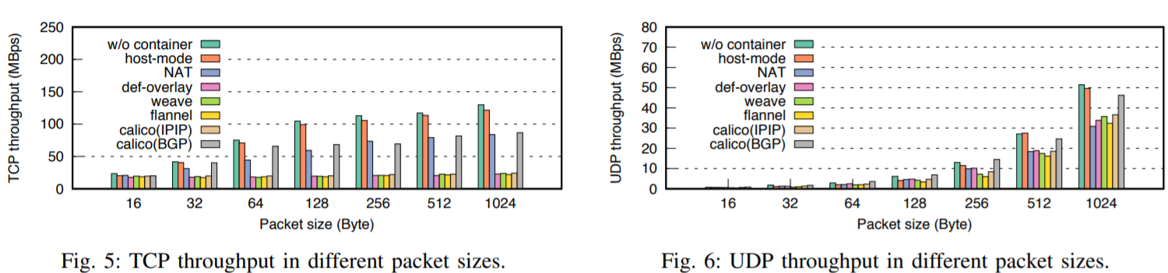
Experiments？
network protocol
在包括基准在内的所有网络中，TCP实现了比UDP更高的吞吐量
TCP采用滑动窗口避免网络拥塞，动态改变数据发送速率
采用Nagle’s算法，将小包整合成大包发送，提高链路效率

Slide 15
Experiments？
network protocol
TCP的网络方案比UDP的吞吐率开销大很多
由于TCP中的确认涉及更多的操作和CPU消耗，主机间容器网络对TCP的开销要大于UDP
以上导致当packet size 较大时，采用UDP和TCP的overlay网络的吞吐率相差不大

Slide 16
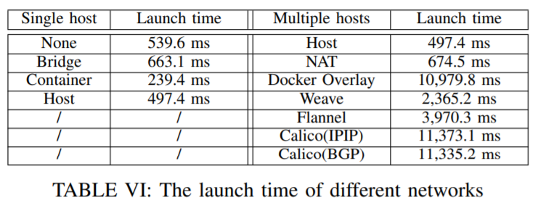
Experiments？
network launch time
建立容器网络的时间对于短期的或对延迟敏感的工作负载非常重要
启动一个覆盖层或初始化BGP路由表比初始docker映像启动时间长4.5 - 23倍
overlay 网络大部分时间花费在向KV存储注册容器
Calico (BGP)的时间开销主要在于传播路由表

Slide 17
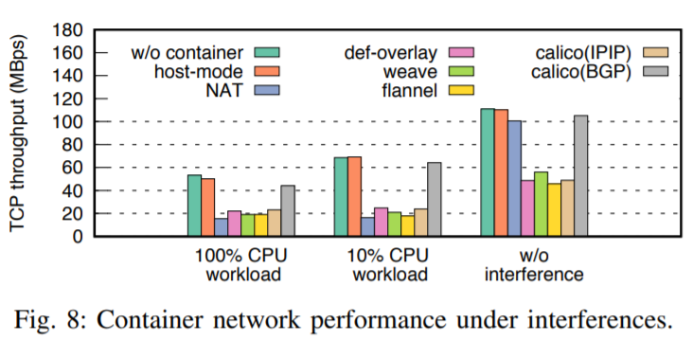
Experiments？
interference
容器网络通常包括一个用于管理网络流的用户空间守护进程或者一个用于路由或包封装的内核组件
用户空间守护进程很容易因干扰而变慢，而内核组件却能承受这种影响，因为内核内处理的优先级严格高于任何用户级计算
Calico (BGP)，实现内核虚拟路由器，而overlay网络采用用户空间守护进程，因此BGP网络比overlay网络的抗干扰性强
Notes:
容器的网络整合度高，容器的抗干扰性需要考虑，网络管理可以在用户空间也可以在内核空间

Slide 18
Experiments？
interference
实验表明，在高度整合的环境中，需要将容器网络服务与其他用户容器工作负载隔离开来，或者在主机操作系统内核中实现此类服务
Notes:
容器的网络整合度高，容器的抗干扰性需要考虑

Slide 19
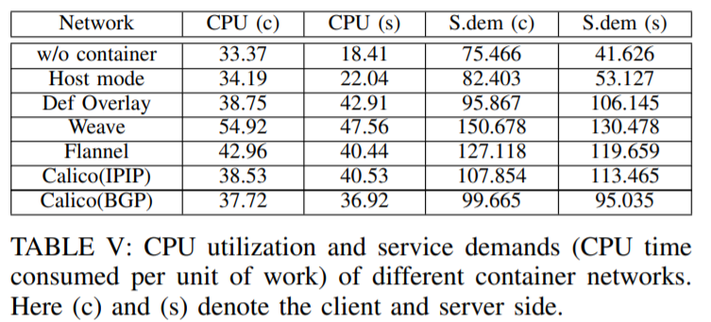
Experiments？
CPU overhead
Calico (BGP模式)会增加虚拟路由器的计算量，导致CPU开销增加。
overlay 网络由于包的封装和解封装，会消耗更多的CPU

Slide 20
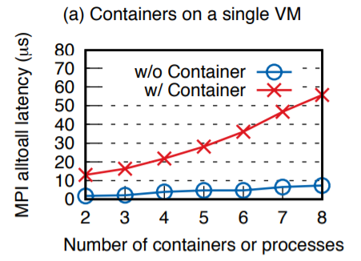
Experiments？
scalability
单个主机上容器网络的可扩展性，集中式桥接docker0成为了多个容器连接到桥接时的瓶颈。

Slide 21
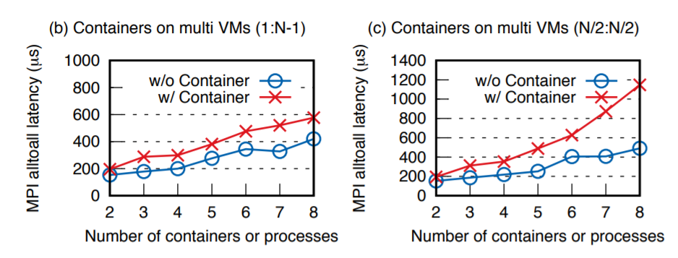
Experiments？
scalability
这表明跨host的overlay网络是扩展的主要瓶颈

Slide 22
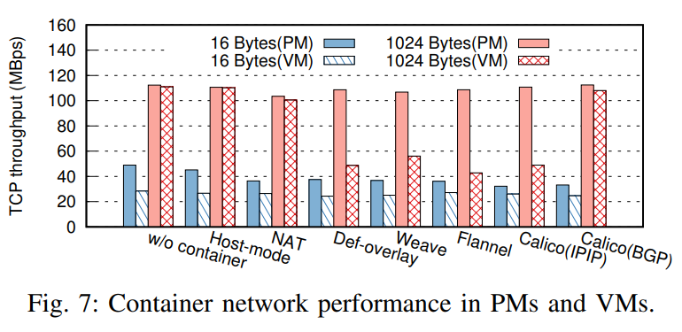
Experiments？
impact of virtualization
由VMs和容器网络引入的多层网络虚拟化导致了性能的急剧下降，特别是在overlay网络中

